Slide 1
Jednobunkové organizmy
BIOLÓGIA, 6. ročník

Slide 2
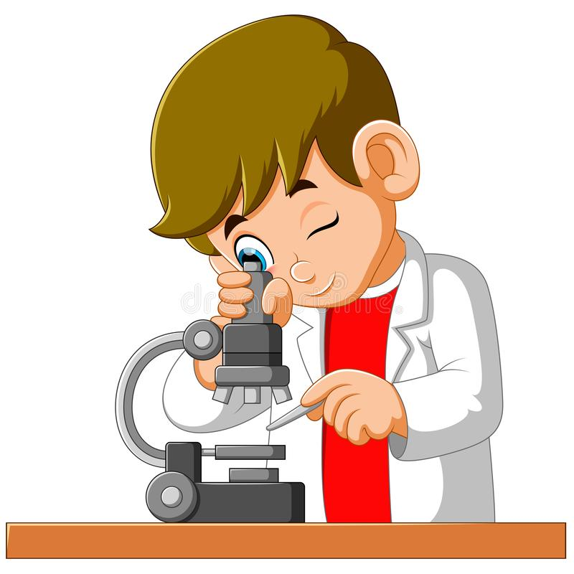
sú to: rastliny, živočíchy, huby aj baktérie
ich telo tvorí len jedna bunka, ktorá vykonáva všetky životné funkcie
pohybuje sa
prijíma potravu
dýcha
vylučuje odpadové látky
rozmnožuje sa

Slide 3
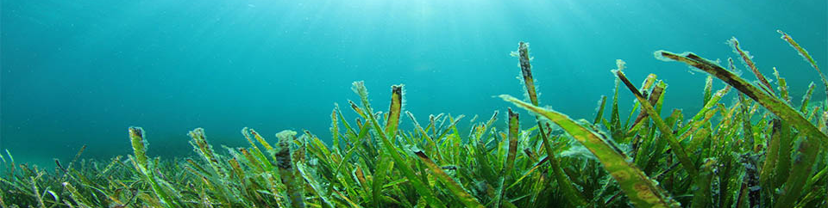
Jednobunkové rastliny – riasy
výskyt: voda, vlhké prostredie
obsahujú chlorofyl → prebieha v nich fotosyntéza → produkujú kyslík
zástupcovia:
drobnozrnko: žije na vlhkej kôre stromov
chlorella: sladkovodné stojaté vody
červenoočko: sladkovodné stojaté vody

Slide 4
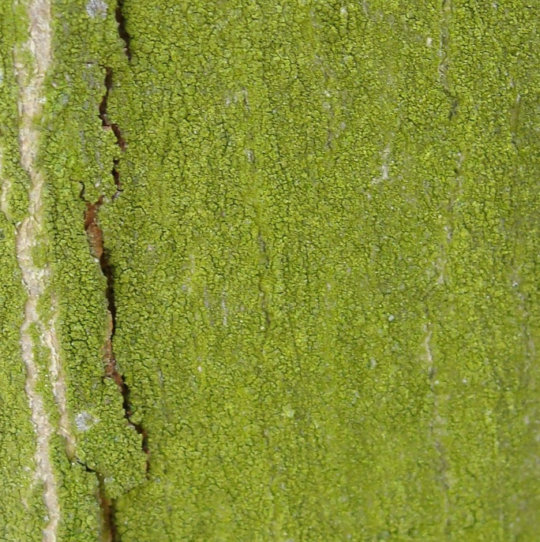
drobnozrnko
žije jednotlivo alebo v kolóniách
je rozšírené po celom svete
najmä po daždi tvorí zelené povlaky na stromoch, múroch, plotoch ale i v kalužiach

Slide 5
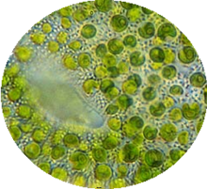
chlorella
obsahuje veľa chlorofylu, bielkovín, minerálnych látok a ďalších živín
využíva sa i ako výživový doplnok

Slide 6
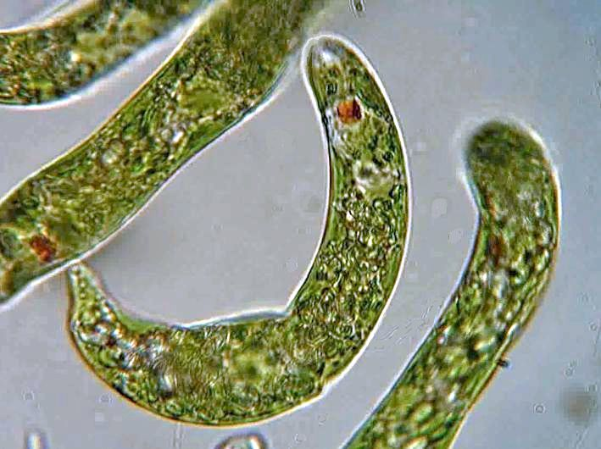
červenoočko
pohybuje sa pomocou
vláknitého bičíka
červenou škvrnou vnímajú svetlo
výživa: ak má dostatok organických látok → ako živočích; po vyčerpaní org. látok → fotosyntézou
video

Slide 7
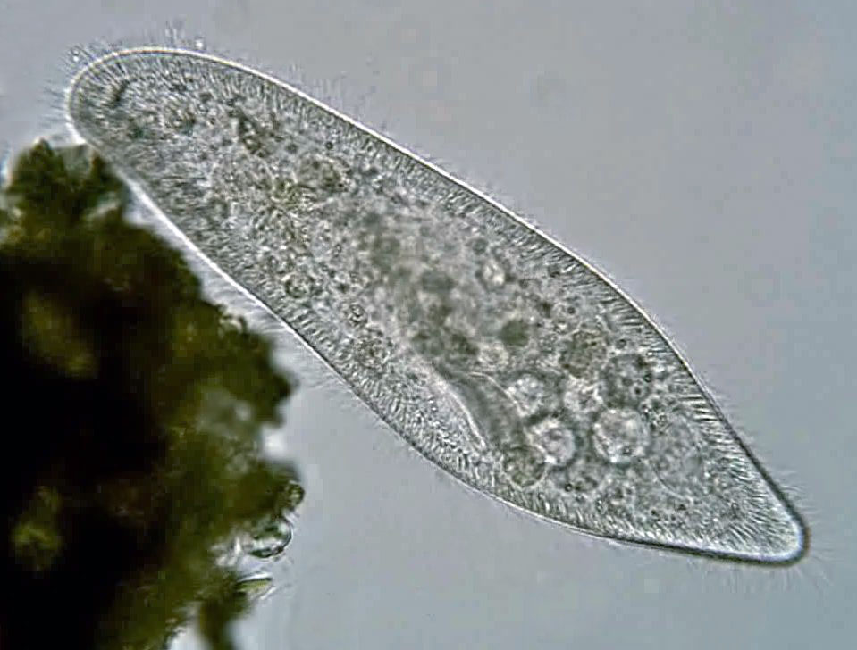
Jednobunkové živočíchy – prvoky
črievička veľká
živí sa baktériami a inými jednobunkovcami
pohyb ═ brvami
vo vnútri tela má
rôzne bunkové
orgánčeky
video

Slide 8
stiahnuteľná vakuola (vylučuje nadbytočnú vodu a škodlivé látky)
cytoplazmatická blana
brvy
jadro (riadi životné procesy)
jadierko (riadi rozmnožovanie)
potravová vakuola (trávi sa v nich potrava)
bunkové ústočká (prijíma nimi potravu - baktérie)

Slide 9
rozmnožovanie črievičky:
nepohlavne – delením
najskôr sa rozdelia jadrá a následne sa priečne rozdelí celá bunka
2. pohlavne – spájaním
dve črievičky sa spoja a
vymenia si časti malého jadra

Slide 10
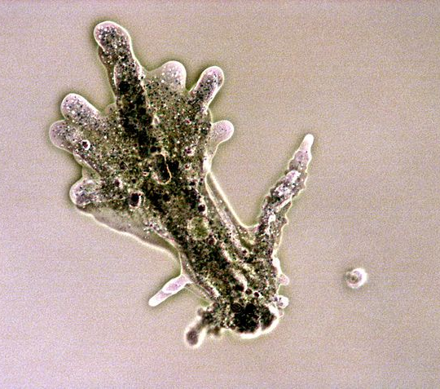
meňavka veľká
- dokáže meniť tvar tela
- prelievaním vnútornej časti tela (cytoplazmy) vysúva výbežky – panôžky →
tým sa pohybuje aj chytá
potravu
video
video

Slide 12
potravová vakuola
cytoplazma
panôžky
jadro

